Slide 1

13장
PyQt를 사용한 GUI개발
Notes:
20486A
02: Designing ASP.NET MVC 4 Web Applications

Slide 2
Module Overview
PyQt 소개 PyQt 설치
Qt Designer 사용
간단한 데모
시그널과 슬롯 데모
Notes:
20486A
02: Designing ASP.NET MVC 4 Web Applications

Slide 3
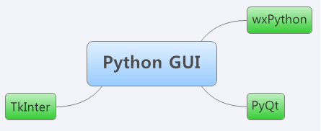
Lesson 1: PyQt소개
PyQt는 영국의 Riverbank Computing이라는 곳에서 C++의 Cross Platform GUI Frameowrk중의 하나인 Qt를 파이썬 모듈로 변환해 주는 툴을 만들면서 시작되었다.
간단하게 설명하면 Qt라는 GUI화면을 만들어 주는 도구를 원래 파이썬에서 사용할 수 없는 C++용이였는데 파이썬에서도 사용할 수 있게 변환 툴을 만들어 주여서 우리는 파이썬과 Qt를 사용해서 원하는 것을 빠르게 만들 수 있게 되었다.
Notes:
20486A
02: Designing ASP.NET MVC 4 Web Applications

Slide 4
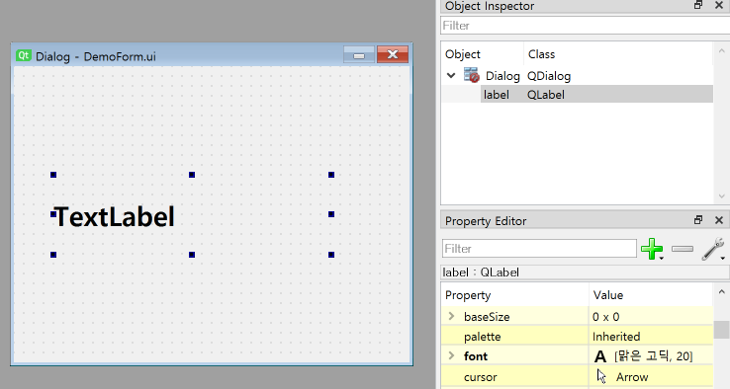
Lesson 1: PyQt소개
파이썬 진영에는 PyGTK, PySide, Tkinter등이 있지만 사용에 어려움이 있고 모양이 이쁘지 않다는 치명적인 단점이 있었다. PyQt를 사용해서 얻을 수 있는 가장 큰 잇점은 상기 명시된 툴들 중에서 가장 쉽고 예쁘고 직관적인 인터페이스인 Qt Designer를 사용해서 작업을 할 수 있다는 것이다.
Notes:
20486A
02: Designing ASP.NET MVC 4 Web Applications

Slide 5
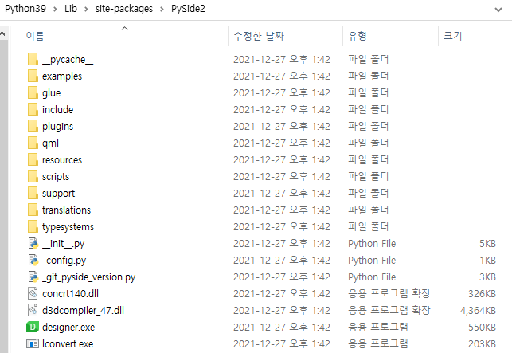
Lesson 2: 설치
http://pyqt.sourceforge.net/Docs/PyQt5 에서 파이썬 2.* 또는 3.* 지원 버전을 받을 수 있다.
또는 pip명령으로 바로 설치할 수 있다.
pip install pyqt5
pip install pyside2
Notes:
20486A
02: Designing ASP.NET MVC 4 Web Applications

Slide 6
Lesson 3: 데모
첫번째 데모: Qt Designer를 사용해서 라벨에 문자열을 출력하는 간단한 데모.
Notes:
20486A
02: Designing ASP.NET MVC 4 Web Applications

Slide 7
Lesson 3: 데모
import sys
from PyQt5.QtWidgets import *
from PyQt5 import uic
form_class = uic.loadUiType("DemoForm.ui")[0]
class DemoForm(QDialog, form_class):
def __init__(self):
super().__init__()
self.setupUi(self)
self.label.setText("첫번째 PyQt데모")
if __name__ == "__main__":
app = QApplication(sys.argv)
demoWindow = DemoForm()
demoWindow.show()
app.exec_()
Notes:
20486A
02: Designing ASP.NET MVC 4 Web Applications

Slide 8
Lesson 4: 시그널과 슬롯 데모
시그널과 슬롯 처리: 버튼을 클릭하면 이벤트 처리하는 데모
시그널(Signal): 프로그램에서 어떤 버튼이 클릭되면 시그널이 발생했다고 한다. 클릭 이벤트가 발생했다는 의미로 해석해도 된다!
슬롯(Slot):시그널이 발생했을 때 특정 함수나 기능이 실행되도록 명령을 내릴 때 이를 슬롯이라고 한다.
self.checkBox1.stateChanged.connect(self.checkBoxState)
Notes:
20486A
02: Designing ASP.NET MVC 4 Web Applications

Slide 9
Lesson 4: 시그널과 슬롯 데모
위젯
사용자가 마우스 클릭
위젯
시그널 clicked()
슬롯 메서드 호출됨
이벤트 루프
슬롯 메서드
Notes:
20486A
02: Designing ASP.NET MVC 4 Web Applications

Slide 10
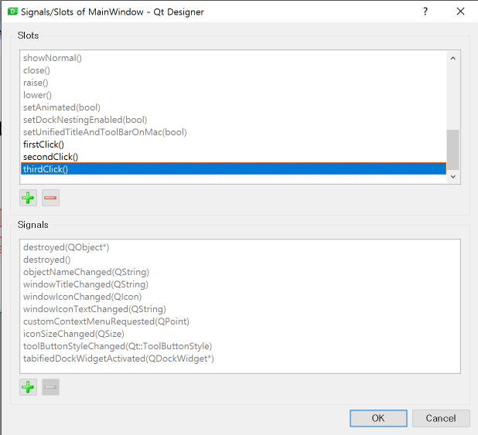
Lesson 4: 시그널과 슬롯 데모
Notes:
20486A
02: Designing ASP.NET MVC 4 Web Applications

Slide 11
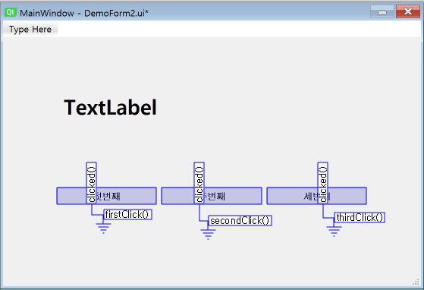
Lesson 4: 시그널과 슬롯 데모
Notes:
20486A
02: Designing ASP.NET MVC 4 Web Applications

Slide 12
Lesson 4: 시그널과 슬롯 데모
디자이너를 사용하지 않고 100% 코드로만 접근하는 것도 가능하다. 윈도우의 좌표계가 익숙해지면 시도해 본다.
# hello_event.py
import sys
from PyQt5.QtWidgets import *
from PyQt5.QtCore import *
class DemoWindow(QMainWindow):
def __init__(self):
super().__init__()
self.setWindowTitle("DemoWindow실행")
self.setGeometry(300, 300, 300, 400)

Slide 13
Lesson 4: 시그널과 슬롯 데모
btn1 = QPushButton("클릭하기", self)
btn1.move(20, 20)
btn1.clicked.connect(self.btn1_clicked)
def btn1_clicked(self):
QMessageBox.about(self, "message", "clicked")
if __name__ == "__main__":
app = QApplication(sys.argv)
demoWindow = DemoWindow()
demoWindow.show()
app.exec_()

Slide 14
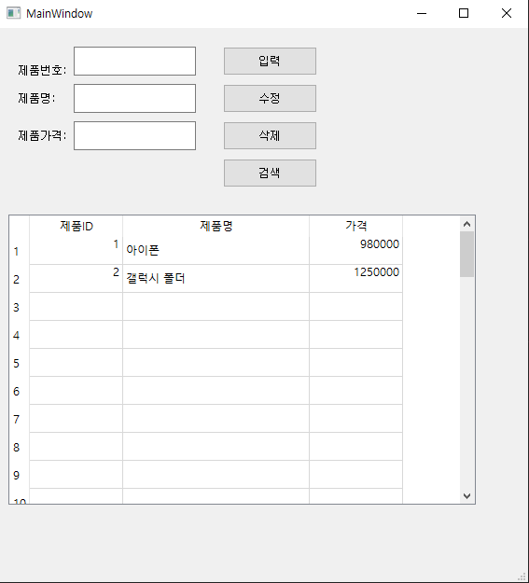
Lesson 4: 시그널과 슬롯 데모
PyQt와 SQLite를 같이 사용하는 데모

